Slide 1
Rapport d’Analyse des Ventes de l’Entreprise
Miftah Kaoutar

Slide 2
Introduction :
Dans ce projet d'analyse des ventes, l'objectif principal était d'explorer les données de vente d'une entreprise afin de dégager des insights actionnables et d'optimiser la performance commerciale. À travers l'analyse des tendances, des périodes de vente, et des comportements d'achat, nous avons cherché à répondre à plusieurs questions stratégiques clés telles que l'identification des mois les plus rentables, les villes générant le plus de commandes, les produits les plus populaires, ainsi que les meilleures périodes pour lancer des campagnes publicitaires.
En utilisant des techniques d'analyse de données, nous avons fourni des recommandations concrètes pour améliorer les ventes et les stratégies marketing, en nous basant sur des données réelles et des analyses visuelles.

Slide 3
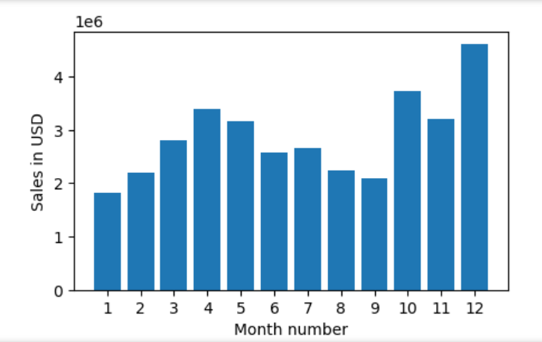
1. Quel est le mois durant lequel nous avons réalisé le meilleur chiffre d'affaires ?
L'analyse des chiffres d'affaires mensuels montre clairement que le mois de décembre a généré le meilleur chiffre d'affaires, atteignant 4 613 443,34. Ce pic est probablement dû à des événements saisonniers, comme les fêtes de fin d'année, où les ventes sont généralement plus élevées en raison des achats liés aux célébrations et cadeaux.
En conclusion, ces résultats suggèrent que la période des fêtes est cruciale pour l'entreprise, et des stratégies de marketing spécifiques pour maximiser les ventes en décembre pourraient être particulièrement bénéfiques.

Slide 4
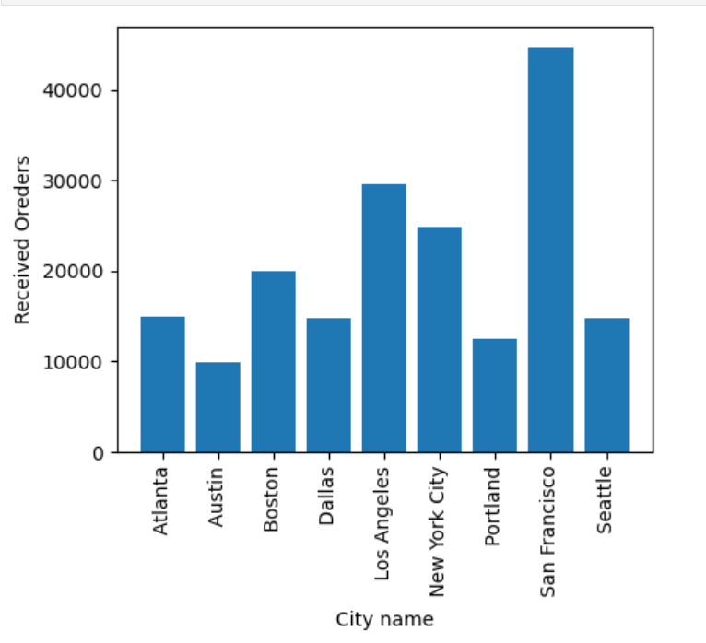
2.Dans quelle ville nous avons enregistré un maximum de commandes?
L'analyse des commandes par ville révèle que San Francisco est la ville où l'entreprise a enregistré le plus grand nombre de commandes, avec un total de 44 732.
Ces résultats indiquent que San Francisco est un marché clé pour l'entreprise, ce qui suggère que des efforts marketing et des stratégies commerciales ciblées dans cette ville pourraient générer encore plus de ventes.

Slide 5
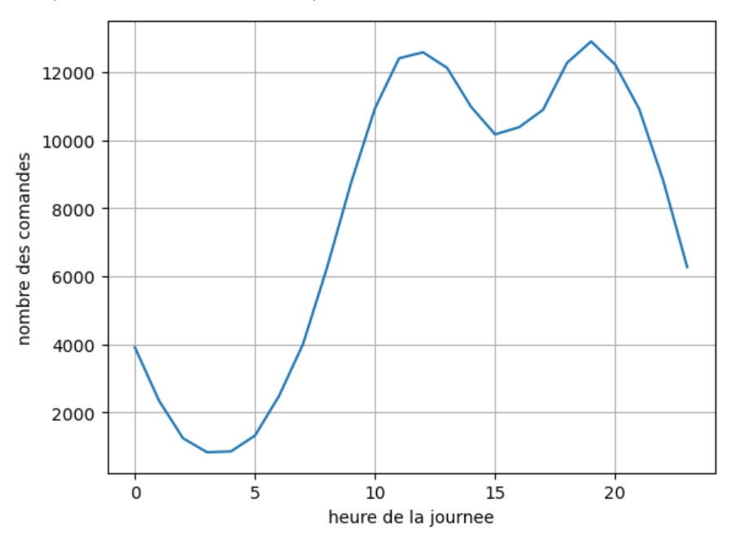
3.En quelle moment doit on faire une campagne publicitaire pour avoir plus de ventes ?
L'analyse du nombre de commandes par heure de la journée montre que le volume des ventes est particulièrement élevé en fin de matinée et dans l'après-midi. Plus précisément, le pic de commandes est atteint à 13h avec 12 587 commandes, suivi de près par 19h avec 12 905 commandes.
Ces résultats indiquent que les heures autour de 13h et 19h sont les moments où les consommateurs sont les plus actifs. Par conséquent, une campagne publicitaire ciblée pendant ces créneaux horaires pourrait avoir un impact plus important et générer un nombre plus élevé de ventes. Il serait judicieux de planifier des promotions ou des campagnes marketing spécifiquement pendant ces heures pour maximiser l'engagement et les achats.

Slide 6
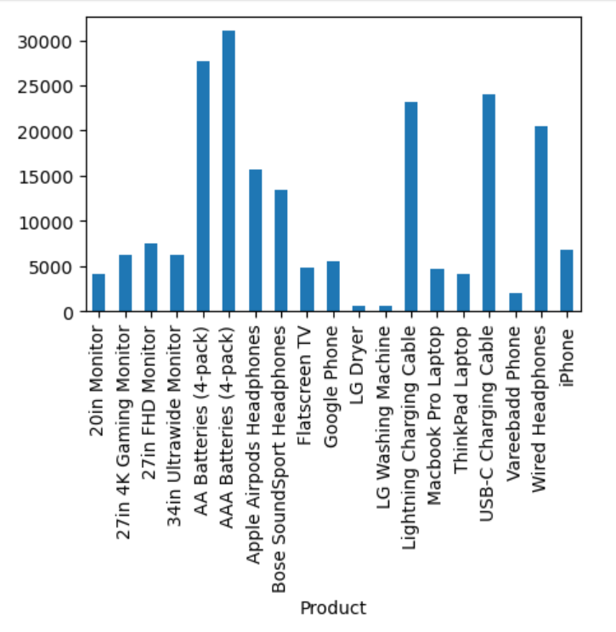
4.Quel produit se vend le plus ?
L'analyse des quantités commandées montre que le produit le plus vendu est le pack de piles AAA (4-pack), avec un total de 31 017 unités commandées. Le deuxième produit le plus vendu est le pack de piles AA (4-pack), avec 27 635 unités vendues.
Ces résultats indiquent que les petits accessoires et consommables, comme les piles et les câbles de chargement, sont les produits qui se vendent le mieux. Cela suggère que ces articles pourraient être des produits d'appel pour attirer plus de clients, et des stratégies telles que des promotions ou des ventes groupées sur ces produits pourraient augmenter les ventes globales.

Slide 7
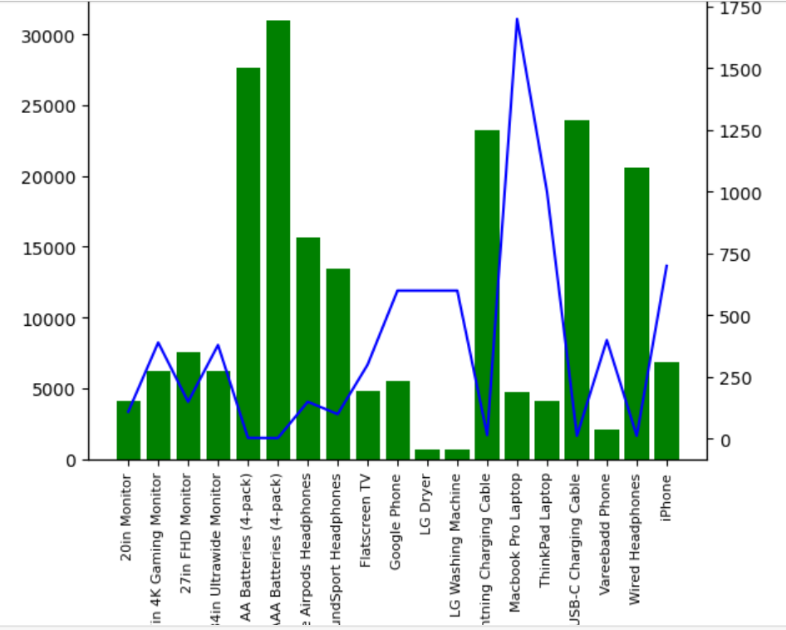
Quantités Commandées et Prix Moyens
L'analyse des ventes met en évidence que les piles AAA (4-pack) et AA Batteries (4-pack) sont les produits les plus vendus, bien que leur prix soit relativement bas (2,99 et 3,84 respectivement). En revanche, des articles coûteux comme le Macbook Pro Laptop (1 700,00) et le Google Phone (600,00) affichent des ventes plus faibles. Le graphique illustre la relation entre la quantité commandée (barres vertes) et le prix moyen (courbe bleue) des produits, montrant une tendance où les produits moins chers se vendent mieux. Cela souligne l'importance de proposer des prix compétitifs pour maximiser les ventes, tout en suggérant que des promotions sur les produits populaires à faible coût pourraient accroître le trafic et les ventes.

Slide 8
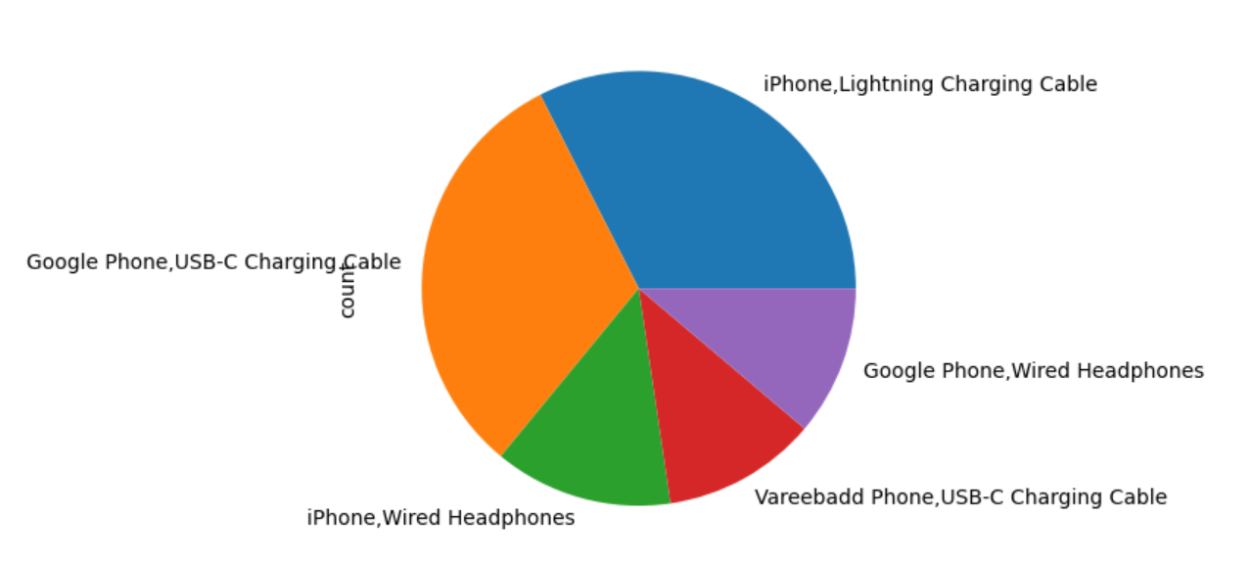
5.Quelles sont les combinaisons de produits qui se vendent le plus?
L'analyse des ventes de combinaisons de produits révèle que la combinaison la plus populaire est l'iPhone associé au Lightning Charging Cable, avec un total de 882 ventes. La seconde combinaison la plus vendue est le Google Phone avec le USB-C Charging Cable, atteignant 856 unités. D'autres combinaisons notables incluent l'iPhone avec les Wired Headphones (361 ventes), le Vareebadd Phone avec le USB-C Charging Cable (312 ventes), et le Google Phone avec les Wired Headphones (303 ventes).
Ces données montrent une tendance claire : les consommateurs achètent souvent des accessoires en complément de leurs smartphones. Cela suggère une opportunité pour les stratégies de vente croisées et les promotions sur ces combinaisons de produits, ce qui pourrait augmenter le panier moyen des clients et stimuler les ventes globales.

